Slide 1




Slide 2





Snappet es una metodología educativo digital que, a través del
trabajo
con
tablet
personaliza
el
aprendizaje
en
Primaria.
2

Slide 3
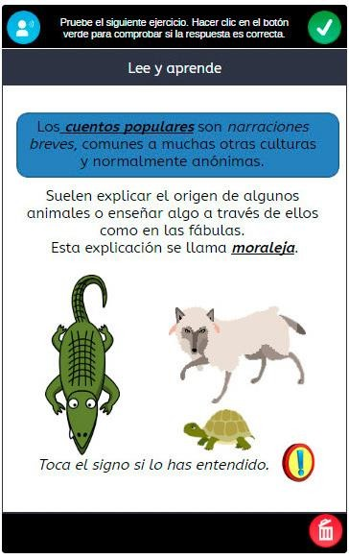
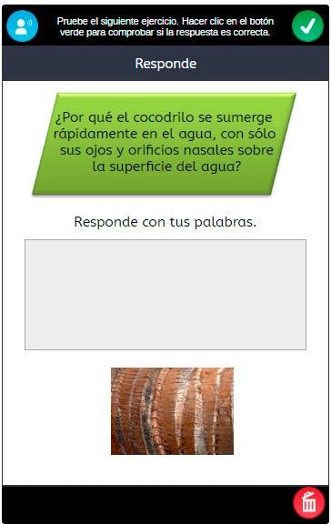
Las asignaturas
de Snappet
Lengua (comprensión lectora y expresión escrita):
›
Además de la gramática, Snappet potencia la comprensión lectora y la expresión escrita
No se reemplazan los
libros de lectura ni el
bolígrafo y el papel
50

Slide 4
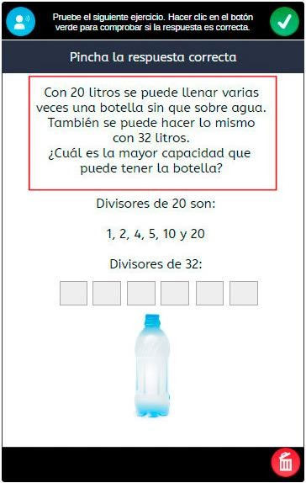
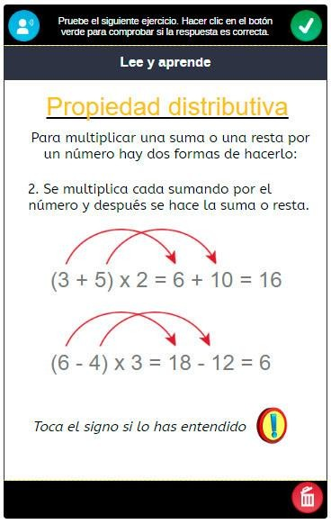
Las asignaturas
de Snappet
Matemáticas:
›
Snappet ayuda a desarrollar la competencia de análisis y resolución de problemas.
49

Slide 5
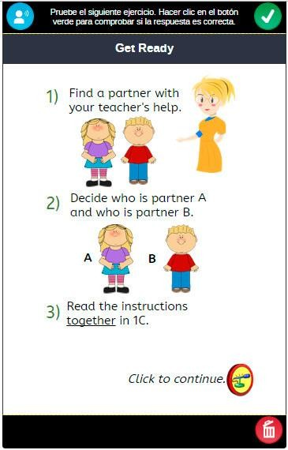
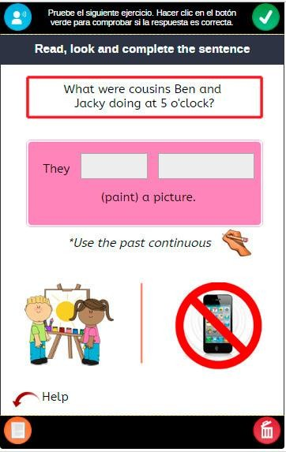
Las asignaturas
de Snappet
English:
›
Trabajamos comprensión y expresión oral y escrita e incluye toda la gramática requerida en cada
nivel (Marco Común Europeo de Referencia para las Lenguas)
51

Slide 6
Ventajas
Snappet
3

Slide 7



Ventaja 1:
Snappet
personaliza
el
aprendizaje
Snappet beneficia a
todos los niveles
4

Slide 8



Ventaja 2:
Motivación
de
los
alumnos
para
aprender
› ^{Gamificación} → ^{la}
interacción con los
ejercicios: una
sensación de
autonomía y juego
› Niños aprenden de sus
errores → afianzar el
aprendizaje
› Promueve la interacción
colaborativa → los niños
se ayudan entres ellos
5

Slide 9
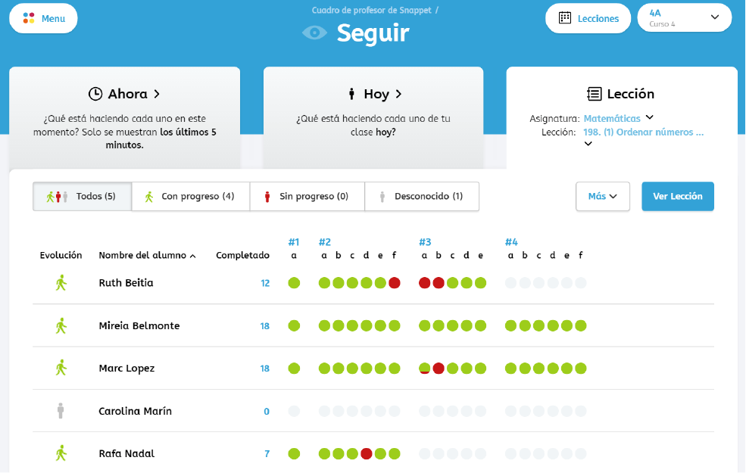
Ventaja 3:
Optimización
del
tiempo
del
profesor
›
Saber con qué alumnos y en qué áreas se precisan la intervención el profesor
6

Slide 10
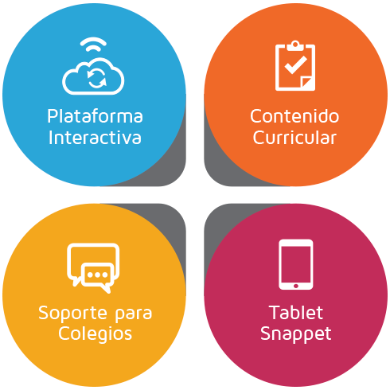
Todo el valor de Snappet
Lo
que
recibe
el
colegio
✓
✓
✓
Cuadro profesor
App alumno
Snappet en casa
✓
✓
✓
Matemáticas
Lengua
English
✓
Formación
personalizada
Coaching
personal
Help Desk
✓
Tablet individual
por alumno
Cargador central
Funda protectora
Garantía de
conectividad
✓
✓
✓
✓
✓
38

Slide 11
Trabajo con Snappet
en
el
aula
(3
niveles)
22

Slide 12
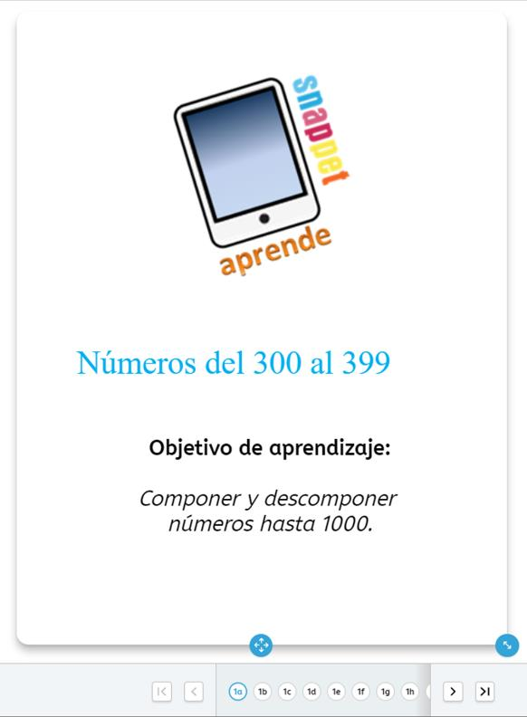
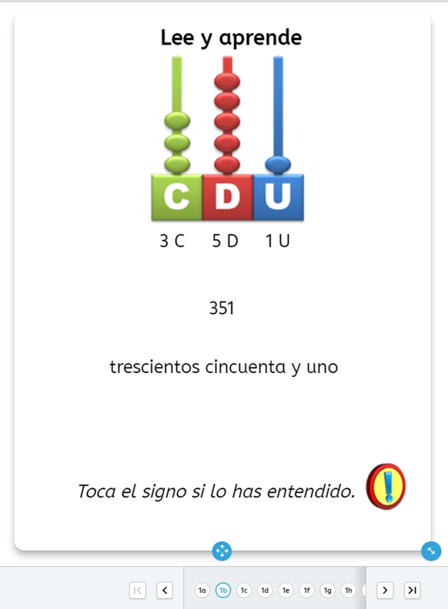
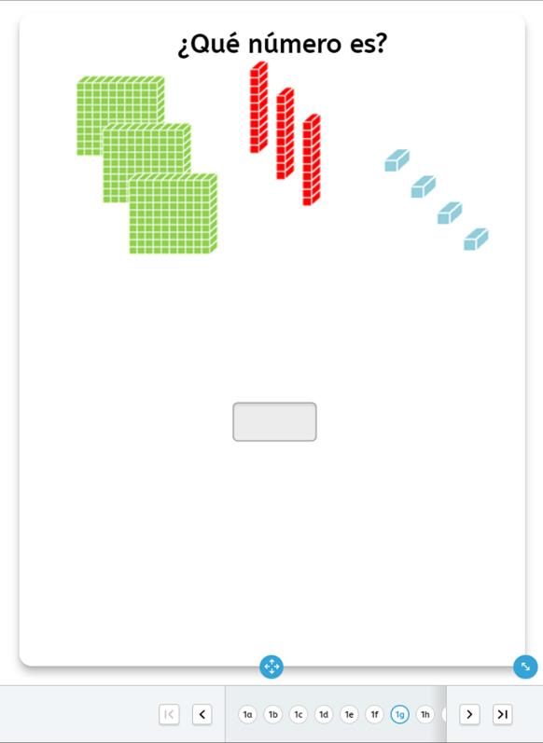
Trabajo en el aula
Nivel 1: Explicación (Instrucción guiada)
Portada inicial con Objetivo de
Aprendizaje de la lección
Pantallas de explicación teórica
Ejercicios prácticos a realizar junto con los alumnos
23

Slide 13
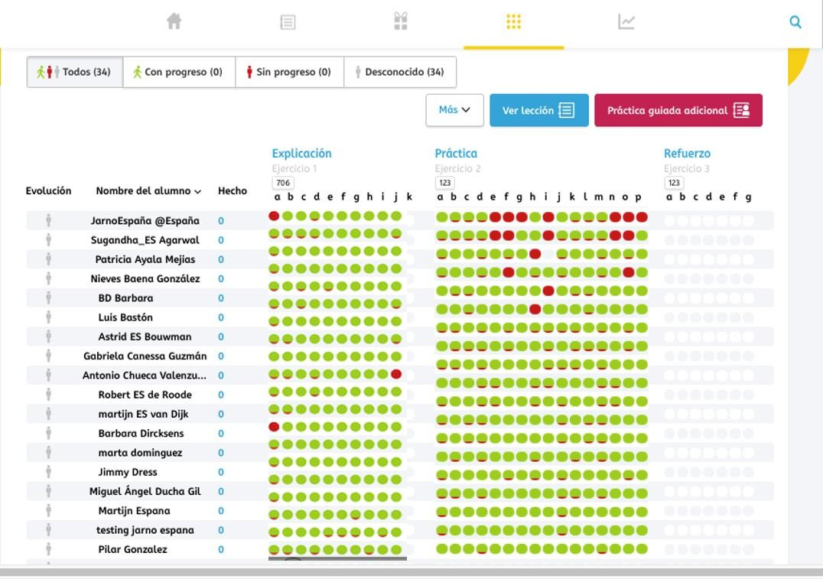
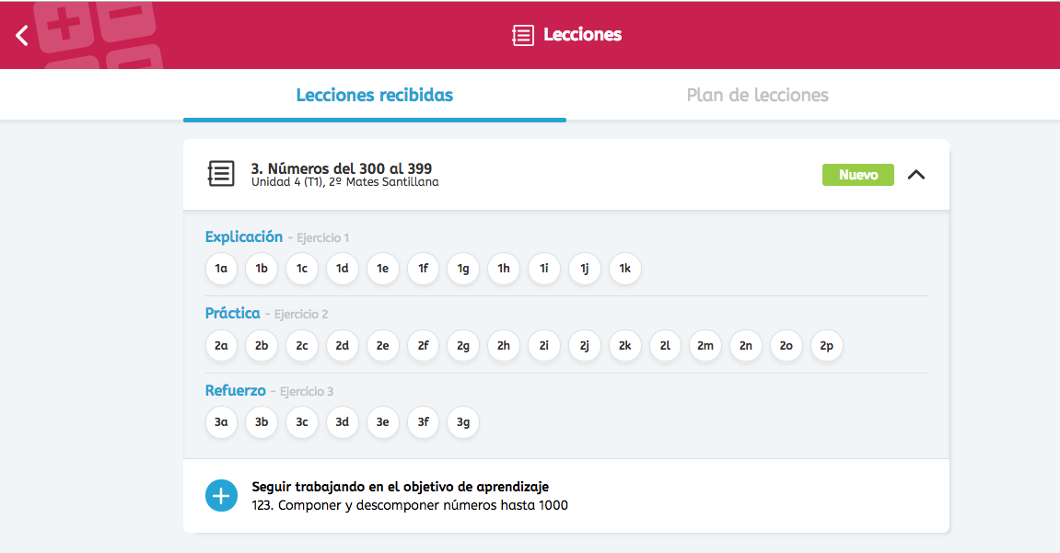

Paso 3:
Trabajo en el aula
Nivel 2: Práctica (Trabajo individual)
El alumno realiza la práctica individual en su tablet
24
El profesor hace el seguimiento del trabajo de sus alumnos

Slide 14



Paso 3:
Trabajo en el aula
Nivel 2: Visualiza el progreso de cada alumno en cada estado del aprendizaje
25

Slide 15
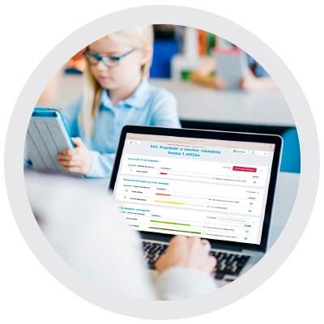
Esto resultará muy sencillo para todos.
¿Dónde está el verdadero potencial?
En el trabajo
adaptativo y el
aprendizaje
personalizado
26

Slide 16

Vídeo
31

Slide 17
Informes
clase
y
alumno
32

Slide 18
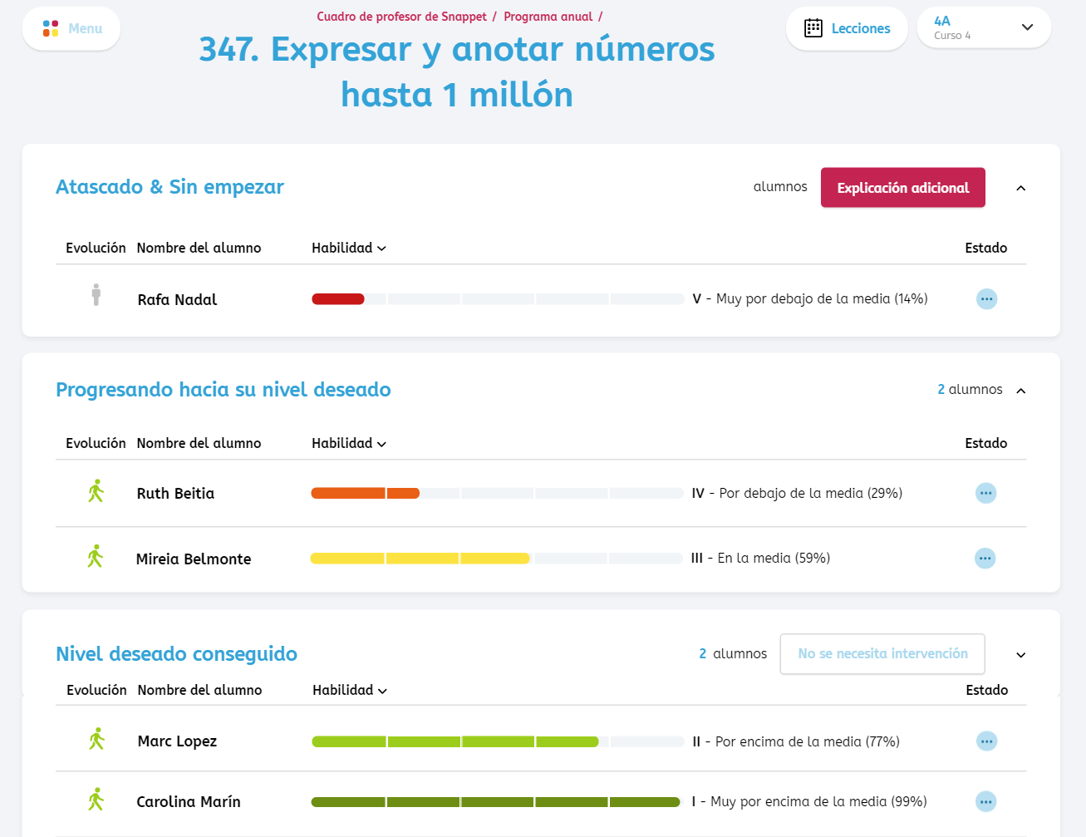
Valorar los resultados de cada alumno
y actuar en consecuencia
33

Slide 19
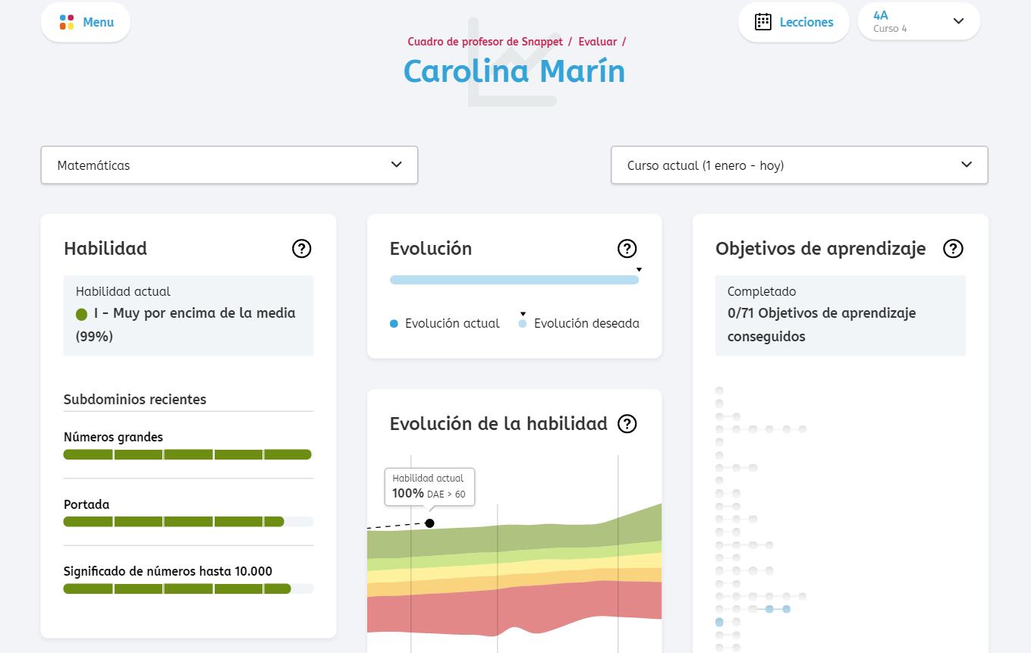
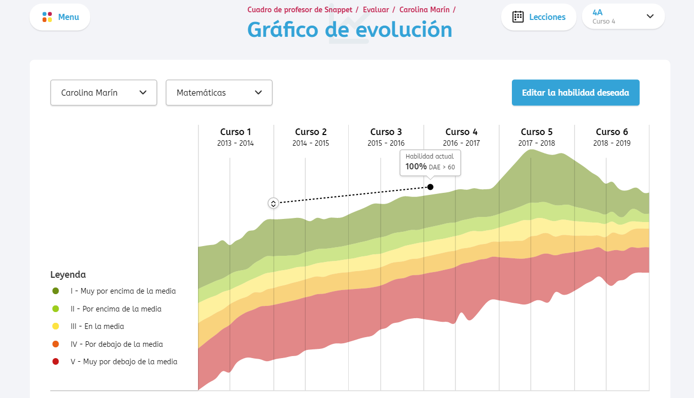
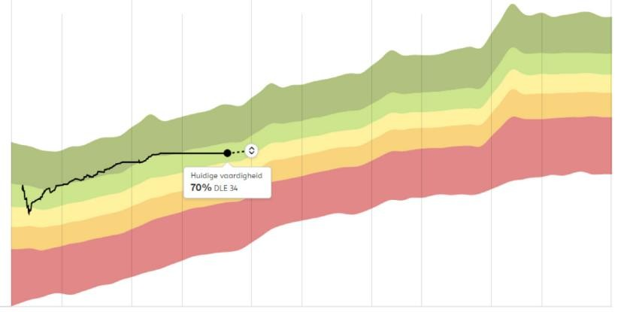
Valoración
de
los
resultados
de
cada
alumno
34

Slide 20

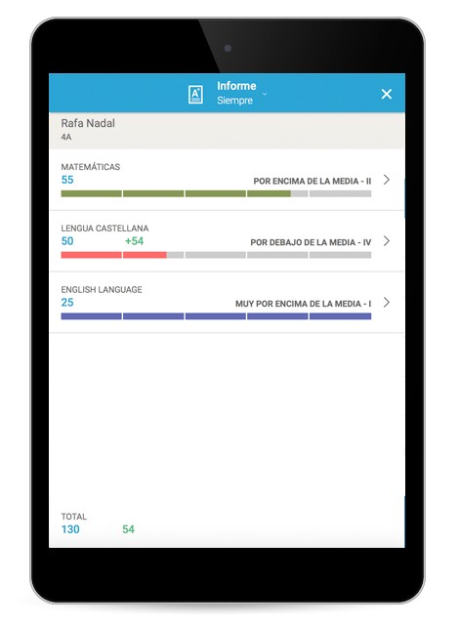
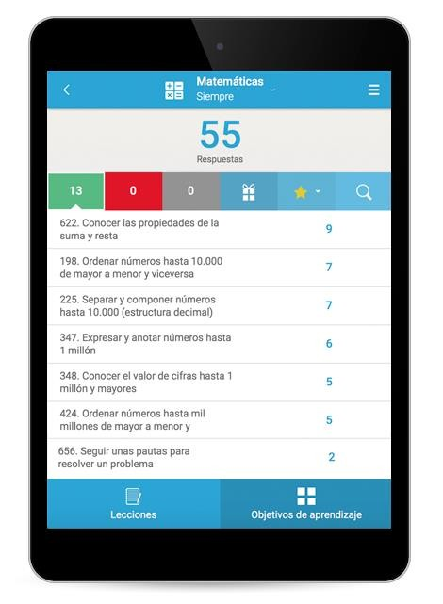
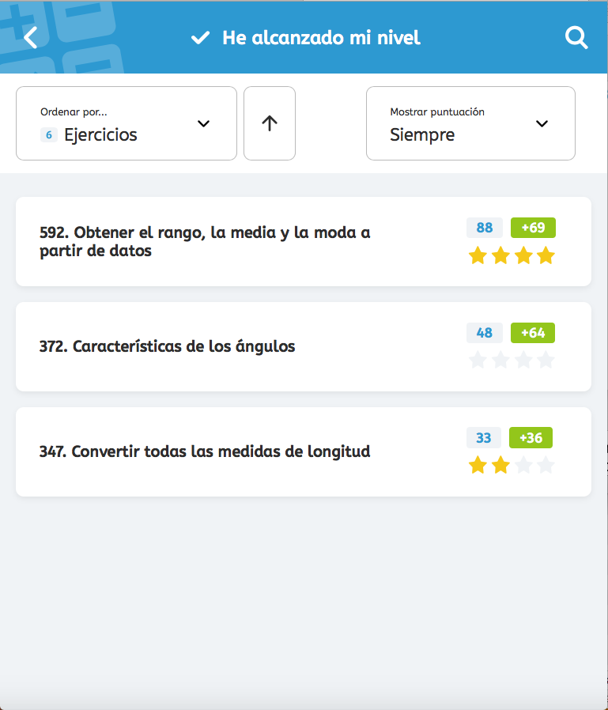
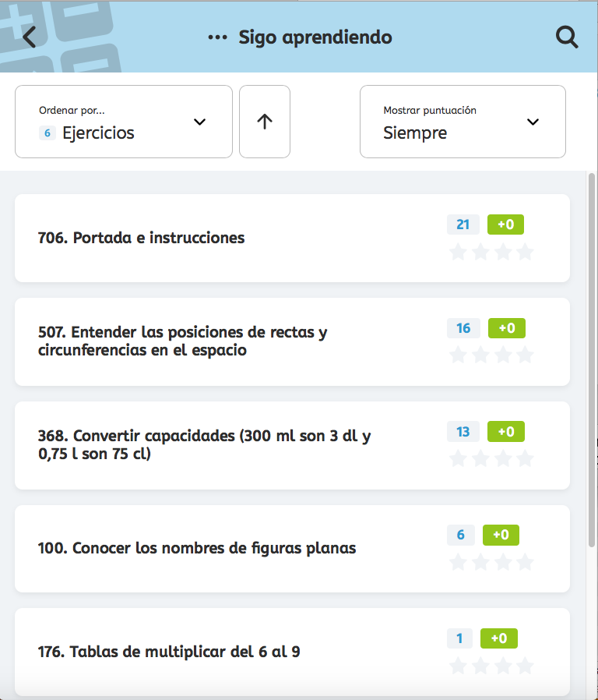
Snappet en casa
Reforzar el aprendizaje
fuera del colegio
Los padres pueden seguir
el progreso de sus hijos
El alumno realiza trabajo (deberes)
personalizado en casa
35

Slide 21

Dudas
y
Preguntas
44

